Slide 1
Исследование открытых данных ФНС¹ России для прогнозирования финансового неблагополучия МСП²
1. ФНС – федеральная налоговая служба
2. МСП – малые и средние предприятия
Рекомендации бизнесу на основе изучения финансовых и организационных признаков МСП
ФИО
Notes:
Здесь:
Тема – 5-6 слов: что конкретно я делаю
Исследование открытых данных ФНС (Федеральной налоговой службы) России
Изучение открытых данных
Открытые данные для рекомендаций бизнесу
- Исследование открытых данных Федеральной налоговой службы России для рекомендаций бизнесу
- Анализ данных реестра МСП и предсказание…
- для кого? Рекомендации для партнёрами, поставщиками, покупателями или органами
- прогнозирование финансового неблагополучия/финансовых проблем
- Рекомендации бизнесу на основе изучения… анализа данных… финансовых и организационных показателях/признаках
“Единый реестр МСП является гарантией законной деятельности предпринимателя перед партнёрами, поставщиками, покупателями или органами, которые выдают субсидии.”
«Реестр, как системное решение, помогает снизить затраты не только малых, но и крупных компаний. В первом случае открытая база оптимизирует процесс подтверждения статуса малого и среднего предприятия для участников программ поддержки. Во втором случае ресурс упрощает поиск поставщиков.
Полезен реестр и для ведомств, которые могут использовать содержащиеся в нем сведения для планирования надзорной деятельности.»
Немного конкретизации
О чём и для чего это
ФИО
Контакная инф-я

Slide 2
Цели проекта: - собрать данные; - изучить данные и обучить модель для предсказания; - дать рекомендации;
Нестабильность экономических условий в первую очередь сказывается на малом и среднем бизнесе¹. Узкий горизонт планирования затрудняет оценку инвестиционной привлекательности и возможности заключения контрактов и договоров с потенциальными подрядчиками или поставщиками.
Поэтому важно собирать и оценивать всю возможную информацию о второй стороне.
И именно здесь – в поиске и работе с информацией - полезен глубокий анализ данных и машинное обучение для выявления неявных закономерностей.
Здесь может быть картинка
1. Например, статья на эту тему,
Или ещё статья
Notes:
Цели/задачи/предмет/объект
Объект– МСП, предмет – финансовые и организационные характеристики. Или наоборот.
Цели:
- собрать датасет
- исследовать данные, и обучить модель для предсказания
- дать рекомендации
Актуальность 1 абзац коротко:
Нестабильности мал и средн предпринимательства,
Очень короткий горизонт планирования
=> для заключения контрактов, договоров, кредитования, предоставления поддержки – важно изучить все доступные данные о второй стороне
Как минимум, предварительный отбор для более глубокого рассмотрения (слишком много факторов + нестабильная обстановка + редко обновляются данные, чтобы давать точные предсказания):
- для этого – собрать и понять и
- использовать анализ данных и машинное обучение для выявления неявных закономерностей.
в идеале – помимо предсказания - что-то похожее на дерево с интерпретируемыми ветками (вопросами), по которым можно идти
Может ли быть важно самой организации знание о своём прогнозе?
- признаки с большим вкладом в модель – не означают причинно-следственной связи.

Slide 3
Задачи на пути к целям: - Какие данные доступны? – Изучить открытые источники. - В каком виде они доступны? – Изучить структуру данных, собрать, очистить и соединить. - О чём говорят данные? – Провести исследовательский анализ данных, выбрать цель предсказания, создать новые признаке. - Что неочевидно в данных? – Обучить модель и изучить вклад признаков - Что можно получить из всего этого? – Сформулировать рекомендации.
“Куда-нибудь ты обязательно попадешь, — сказал Кот. — Нужно только достаточно долго идти”
Л. Кэррол
У таймлайна 2 центра тяжести (пока один!):
- сбор разнотипных данных из нескольких источников
- понимание данных и их вклада в предсказание модели
(если хватит времени)
Здесь будет таймлайн с примерными этапами и сроками
1 нед поиск источников -> 4 нед сбор и загрузка данных -> …
Notes:
Таймлайн и этапы работы
Сюда – задачи?
“Куда-нибудь ты обязательно попадешь, — сказал Кот. — Нужно только достаточно долго идти” Л.Кэррол
Для этого (достижения целей) задачи:
- изучить открытые источники – какие данные доступны
- изучить структуру данных
- собрать, очистить, соединить
- исследовательский анализ данных и выбор цели предсказания
- новые признаки
- модели и изучение вклада признака
- рекомендации
Две фокусные точки: сбор данных (важно собрать реальные данные) + изучение вклада признаков
(не думаю, что получится дать сколько-нибудь точное предсказание - даже если модель вдруг даст хороший скор – что маловероятно - : слишком много других факторов, которых не учитываю)

Slide 4
Структура проекта
Откр.данные ФНС
- xml, csv
- lxml, pandas
Бух (фин) отчётность
- json
- scrapy
Доп. данные
- csv, xlsx
- pandas
PostgreSQL
- psycopg2
MongoDB
- pymongo
PandasDF
Notes:
Здесь будет общая схема/структура процесса от сбора до обработки с используемым стеком
Собрать картинки из отдельных слайдов по извлечению данных!

Slide 5
1. Получение данных
«Как закалялась сталь»
Н. Островский
И здесь может быть картинка
Источник вдохновения – датасет
Company Bankruptcy Prediction
Основные источники данных:
https://bo.nalog.ru/ : государственный информационный ресурс бухгалтерской (финансовой) отчётности.
https://www.nalog.gov.ru/opendata/: открытые государственные данные ФНС России
Дополнительно: https://rosstat.gov.ru/vpn_popul - итоги Всероссийской переписи населения
Notes:
Источник вдохновения – датасет https://www.kaggle.com/datasets/fedesoriano/company-bankruptcy-prediction
Предсказание банкротства Тайваньских компаний, 96 интерпретируемых полей
2 основных источника
Немного дополнителных
Источник представляет собой государственный информационный ресурс бухгалтерской (финансовой) отчётности.

Slide 6







Особенности извлечения данных
«Не спи, не спи, работай,
Не прерывай труда»
Б.Пастернак
1. Источник: https://bo.nalog.ru/, json
lxml
Страница для каждой организации однозначно определяется номером ИНН. Список ИНН можно получить из реестра МСП ( подробности в следующем слайде).
Контент формируется динамически: чтобы собрать необходимый минимум информации по одному ИНН – требуется 4 запроса.
Это наиболее продолжительный этап проекта.
PyMongo
ИНН
Немного деталей:
Всего в реестре около 2.3 млн. уникальных ИНН.
В итоге получается около 9.2 млн. запросов (на самом деле меньше, так как не для всех ИНН есть отчёты в открытом доступе).
Паук обрабатывает 50 тыс. ИНН чуть менее чем за 14 часов и получает из них около 40 тыс. документов для mongoDB.
Можно быстрее, если использовать платный API.
Повторный проход для обновления или дополнения информации будет быстрее: в базе сохраняются необходимые для запросов id документов.
Неплоские документы по одному за раз удобно записывать в NoSQL базу данных.
Notes:
Или слайды 5 и 6 поменять местами – сперва структура данных, а потом немного об особенностях извлечения? Так логичнее?
Здесь - Что забираем – особенности форматов и сбора данных
Json – собирает паук, достаточно долго, есть некоторая статистика – см соотв ноутбук
1 таблица
Собирается из 4 запросов
число полей + часть полей перечислить (>150)?
Сноской упомянуть, что собираю все id – проще обновить, исправить информацию и т.д.
Чтобы запустить паука – список ИННЮЛ из reestr_msp
Быстрая запись и не совсем плоская структура => MongoDB
Или отдельно слайд про паука?
Отдельно слайд про паука!

Slide 7



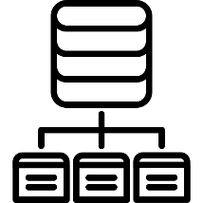
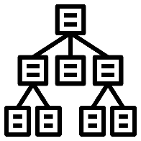

Особенности извлечения данных
2. Источник - https://www.nalog.gov.ru/opendata/, xml
Данные представляют собой архивы с множеством файлов xml.
Данные имеют достаточно сложную вложенную структуру.
Архивы можно сохранить локально, т.е. можно задать реляционную структуру и изменять её, если это необходимо.
При пофайловой обработке удобно записывать данные пакетами.
Можно установить связи между таблицами.
lxml
Psycopg2
Немного деталей:
Всего получается 4 таблицы:
reestr_msp: данные из единого реестра субъектов МСП
support_msp: данные о полученной субъектами поддержке
debt: cведения о налоговых правонарушениях
tax_offense: Сведения о суммах недоимки и задолженности по пеням и штрафам
Самый большой архив в распакованном состоянии занимает около 20 Гб и включает около 7 тыс. xml файлов.
Из одного файла можно забрать от 0 до чуть менее 1000 строк.
Цикл обработки занимает 20-25 минут, конечная таблица занимает около 800 Мб.
Notes:
Особенности сбора информации 2:
Xml – неплоская структура (мн-во атрибутов и вложенных элементов + различные наборы элементов)-> в плоскую реляционную таблицу
4 таблицы
Собираются из множества файлов => удобно сложить в Postgre

Slide 8
Особенности извлечения данных
3. Дополнительные источники
https://www.nalog.gov.ru/opendata/, csv
https://rosstat.gov.ru/vpn_popul, xlsx
Notes:
Csv и xlsx легко справляется pandas
1 список –
1 табл из csv – но здесь нужно аггрегирование
1 табл из xlsx
Описать проблему с конечным населённым пунктом (село/посёлок – город - регион)
Те мб ещё 1 слайд?

Slide 9
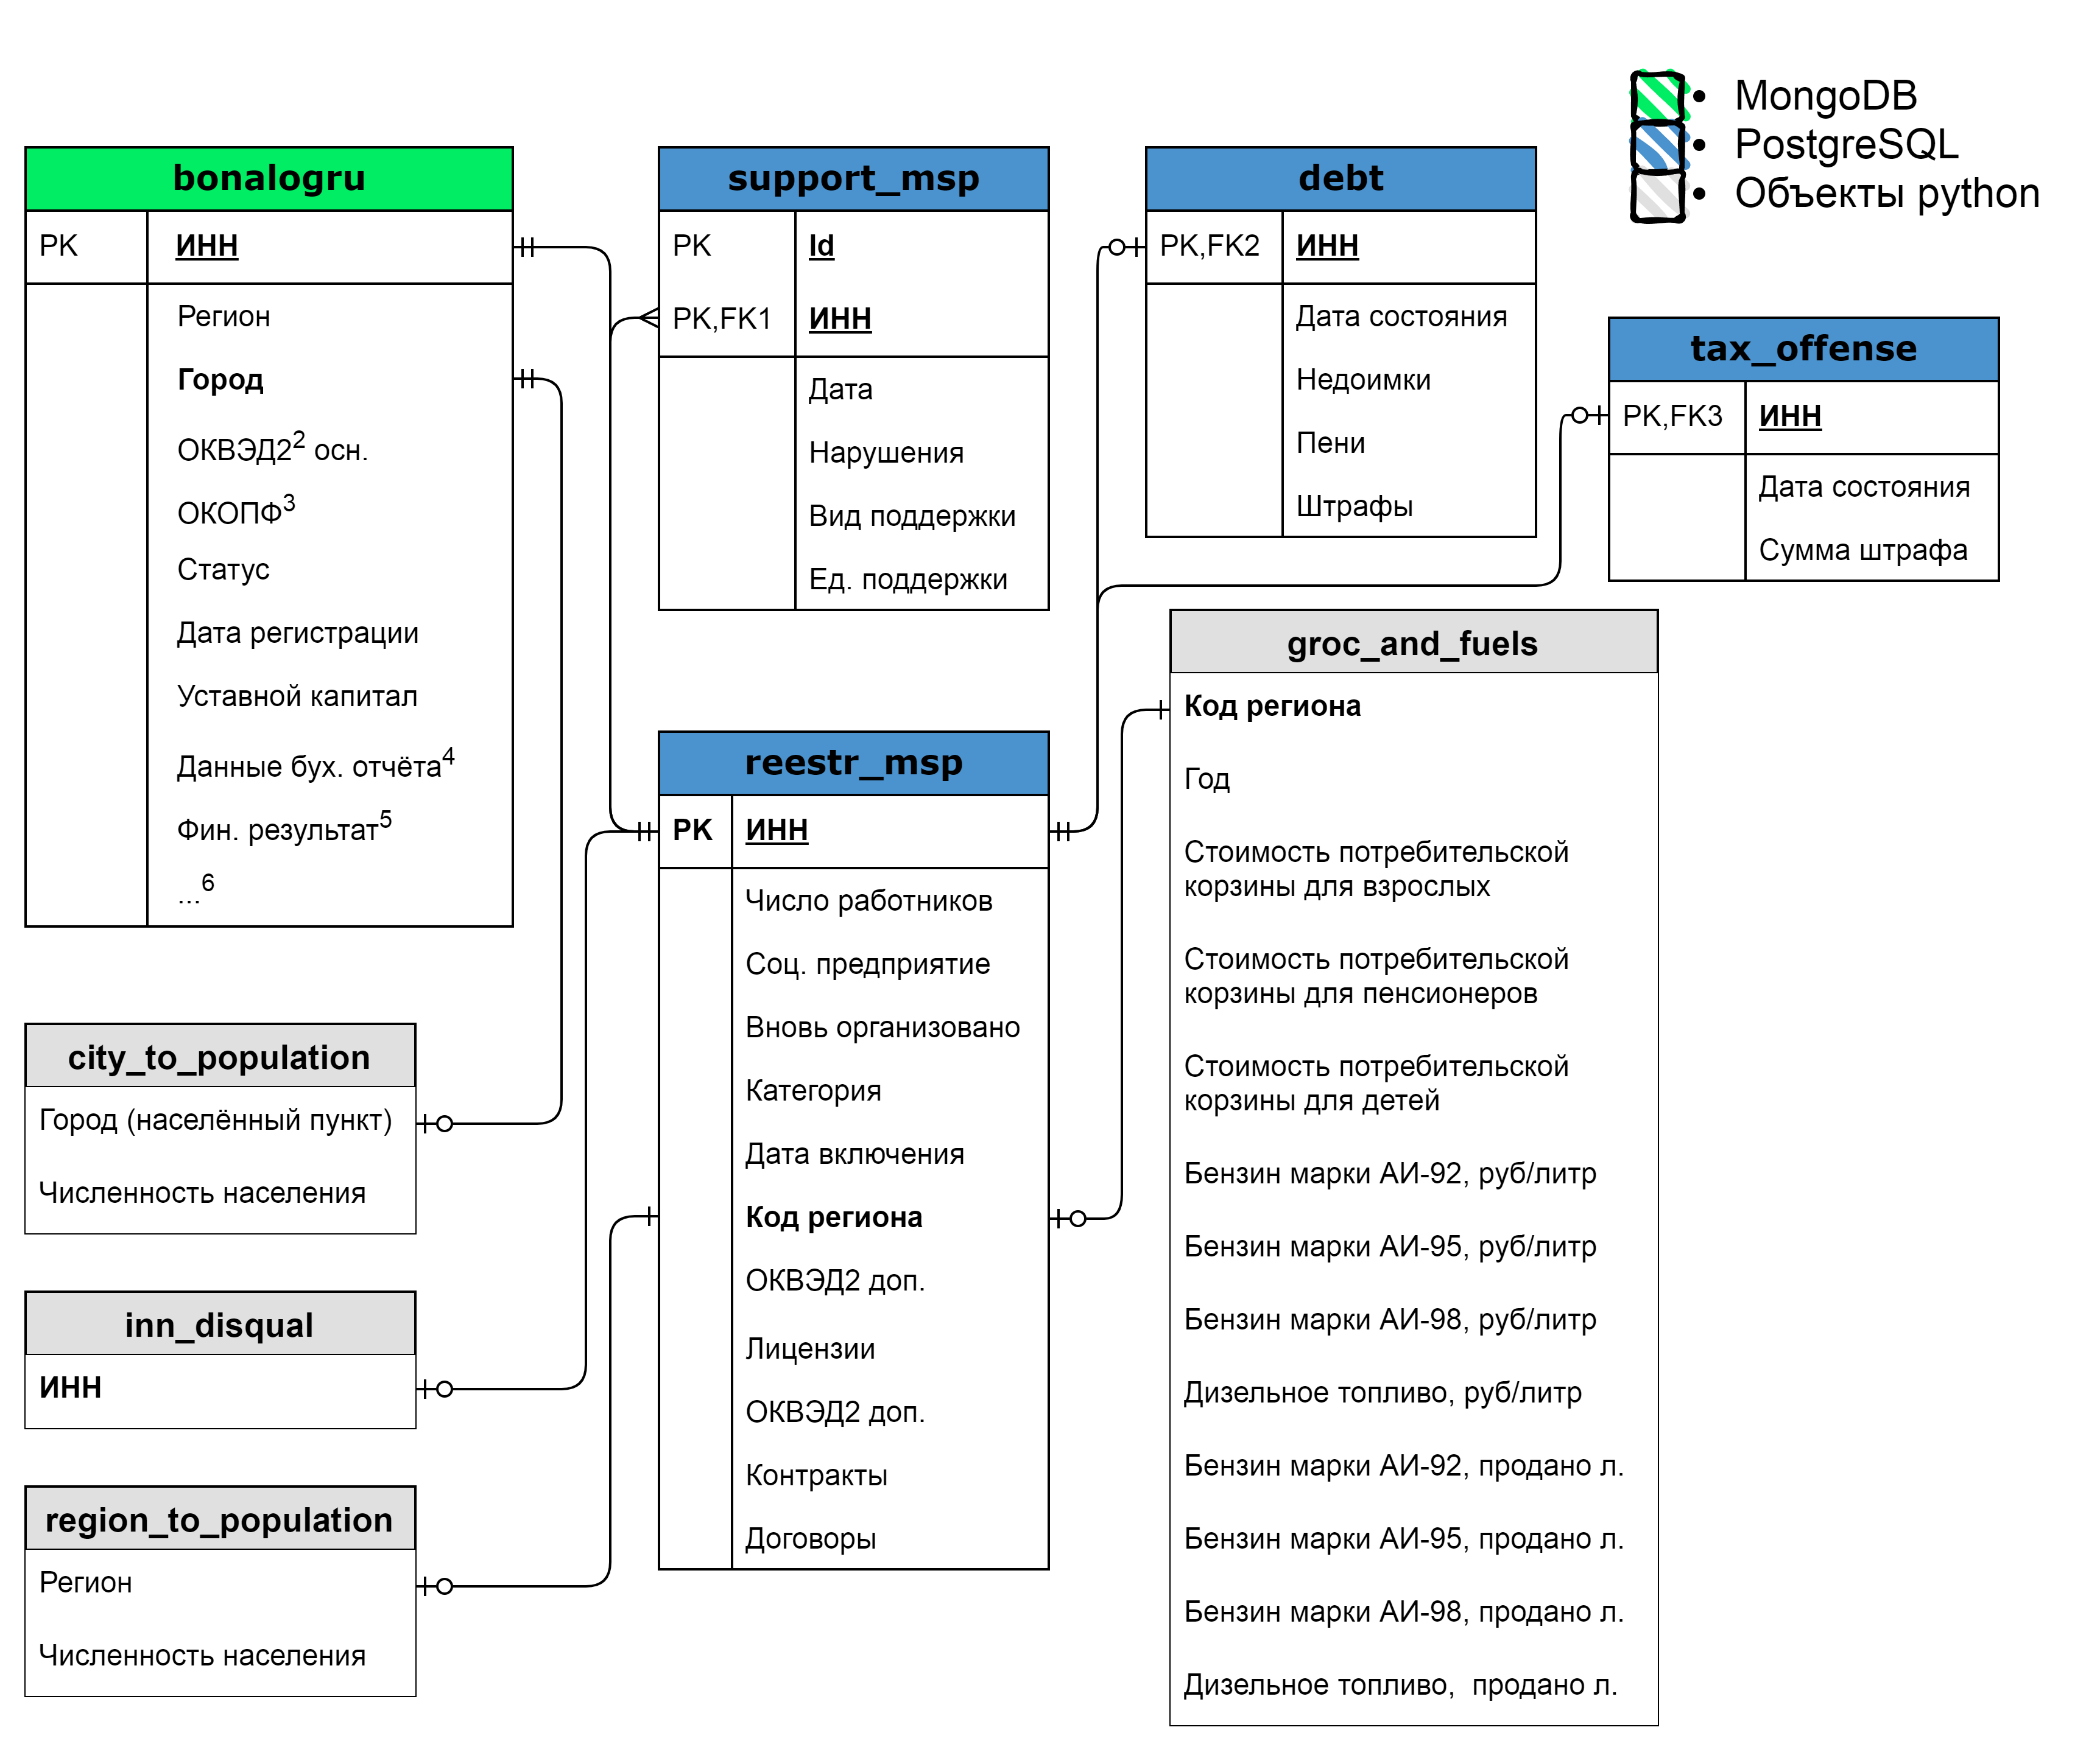
Структура данных
Здесь м.б. картинка/надпись
Или расшифровка названий таблиц
Примечания:
ИНН здесь и далее – ИНН юридических лиц (ЮЛ)
ОКВЭД – код по общероссийскому классификатору видов экономической деятельности
ОКОПФ – код по общероссийскому классификатору организационно-правовых форм собственности
Здесь данные бухгалтерского отчёта за 2021, 2020 и 2019 гг.
Здесь данные отчёта о финансовых результатах за 2021 и 2020 гг.
И далее – в совокупности более 150 полей
Notes:
Связи между данными – ER-диаграмма
И что где и почему хранится
Можно ли здесь про обновление данных?
Здесь финальная схема
К Диаграмме добавить легенду: расшифорвка названия таблиц
Некоторая информация об объёме сырых данных, времени обработки, объёме распарсенных данных?
Как раз некоторая статистика по пауку?
И как можно собирать быстрее и проще, если знать, что нужно? (платный API, сохранённые id-шники в Mongo)
И что обновить проще, чем собирать с нуля?

Slide 10
Notes:
Совы не то, чем они кажутся,
или почему так важно понимание/изучение/исследование данных
“Куда-нибудь ты обязательно попадешь, — сказал Кот. — Нужно только достаточно долго идти”
Л. Кэррол
«Нужно бежать со всех ног, чтобы только оставаться на месте, а чтобы куда-то попасть, надо бежать как минимум вдвое быстрее!» – цитата про паука
«Я познание сделал своим ремеслом» О.Хяйям
«Не спи, не спи, работай, Не прерывай труда» Б.Пастернак
«Как закалялась сталь» Н. Островский

Slide 11
Notes:
Здесь потом вставить ссылки на использованные изображения
<a href="https://www.flaticon.com/ru/free-icons/json-" title="json файл иконки">Json файл иконки от Muhammad Atif - Flaticon</a>
<a href="https://www.flaticon.com/ru/free-icons/" title="паук иконки">Паук иконки от Icon Monk - Flaticon</a>
<a href="https://www.flaticon.com/ru/free-icons/xml" title="xml иконки">Xml иконки от Smashicons - Flaticon</a>
<a href="https://www.flaticon.com/ru/free-icons/" title="документы иконки">Документы иконки от jojooid - Flaticon</a>
<a href="https://www.flaticon.com/ru/free-icons/" title="сервер иконки">Сервер иконки от Mohamed Mbarki - Flaticon</a>
<a href="https://www.flaticon.com/ru/free-icons/" title="сервер иконки">Сервер иконки от Nikita Golubev - Flaticon</a>
<a href="https://www.flaticon.com/ru/free-icons/-" title="файлы и папки иконки">Файлы и папки иконки от Valeria - Flaticon</a>
<a href="https://www.flaticon.com/ru/free-icons/" title="документ иконки">Документ иконки от Valeria - Flaticon</a>
<a href="https://www.flaticon.com/ru/free-icons/-" title="файлы и папки иконки">Файлы и папки иконки от PixelX - Flaticon</a>

